Slide 1
Biologi 1
Artbildning

Slide 2
Artbildning
Evolution hos en population kan ge upphov till förändring inom en art – artbildning
Geografisk isolering
Öar
Artisolerande mekanismer
Plats
Tid
Divergent Evolution

Slide 3
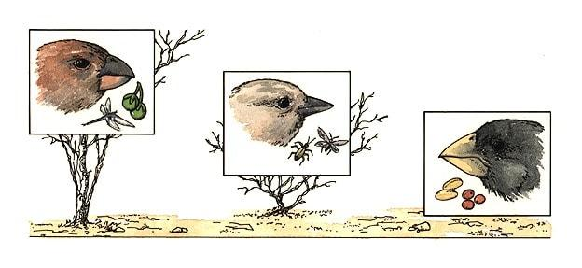
Divergent Evolution
Isolering inom en art leder till selektionen av olika egenskaper som leder till nya arter

Slide 4
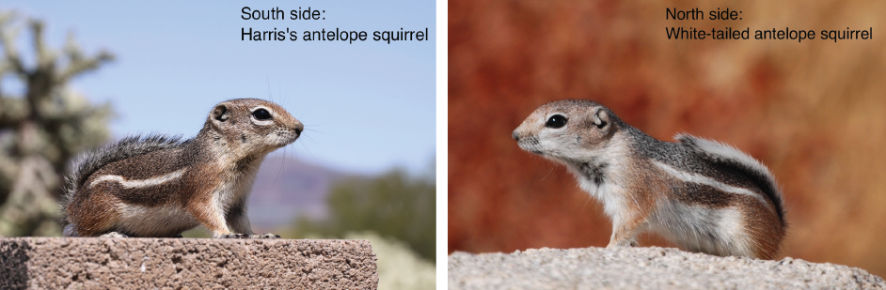
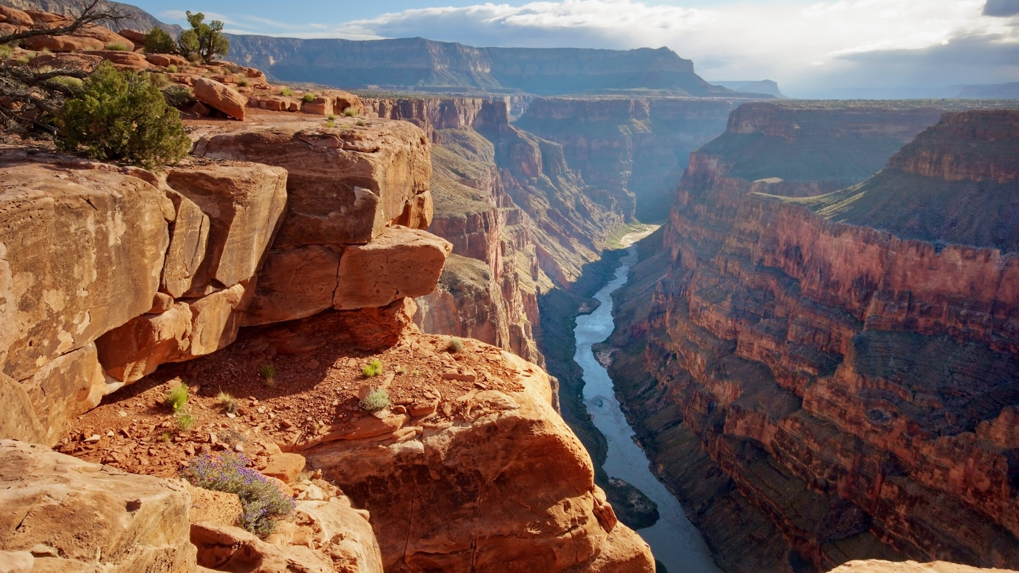
Geografisk Isolering
När en population splittras i två eller flera populationer tack vare en geografisk barriär
Bergskedja
Ett hav
Inlandsis
Barriären hindrar utbyte av gener mellan grupper
Grupper utvecklar oberoende av varandra och anpassar sig till sin miljö – allopatrisk artbildning

Slide 5
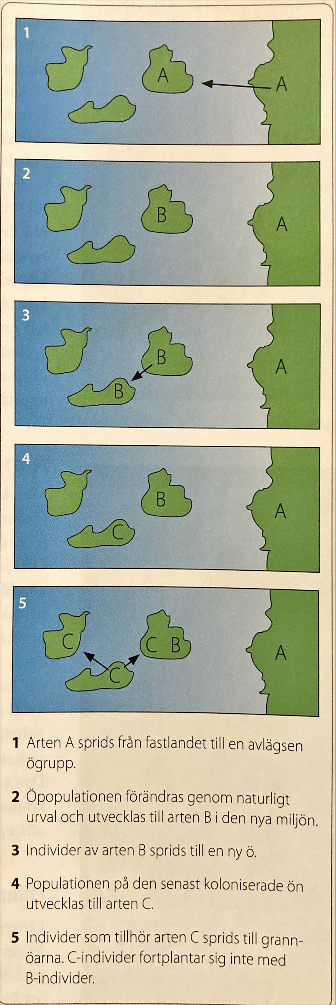
Öar
Individer från population A flyger eller simmar till första ön
Nya miljökrav än på fastland och då utvecklades population B
Individer från population B flyger eller simmar till nästa ön
Nya egenskaper selekterades fram och population C bildades
Population C har förändrat så mycket att de kan inte längre fortplanta sig med population B
Arter B och C är så kallade endemiska för ögruppen
Arten bara finns inom ett visst område

Slide 6
Artisolerande Mekanismer
Individer från olika arter inte kan fortplanta sig med varandra
Olika könsorgan
Olika könsceller
Olika kromosomuppsättningar
Olika utseende
Olika beteende (sång / låtar, dofter / feromoner)
Om individer från olika arter får avkomma kallas det för hybrid
Hybrider brukar vara sterila på grund av att kromosomerna inte uppdelas på rätt sätt
Att försöka para sig med en annan art slösar bort könsceller, energi, och tid

Slide 7
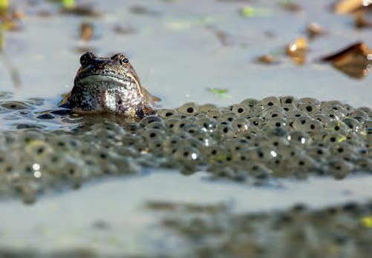
Plats
För att undvika hybridparning kan närstående arter para sig vid olika platser:
Nära strandkanten, djupt och öppet vatten, vegetation, osv

Slide 8
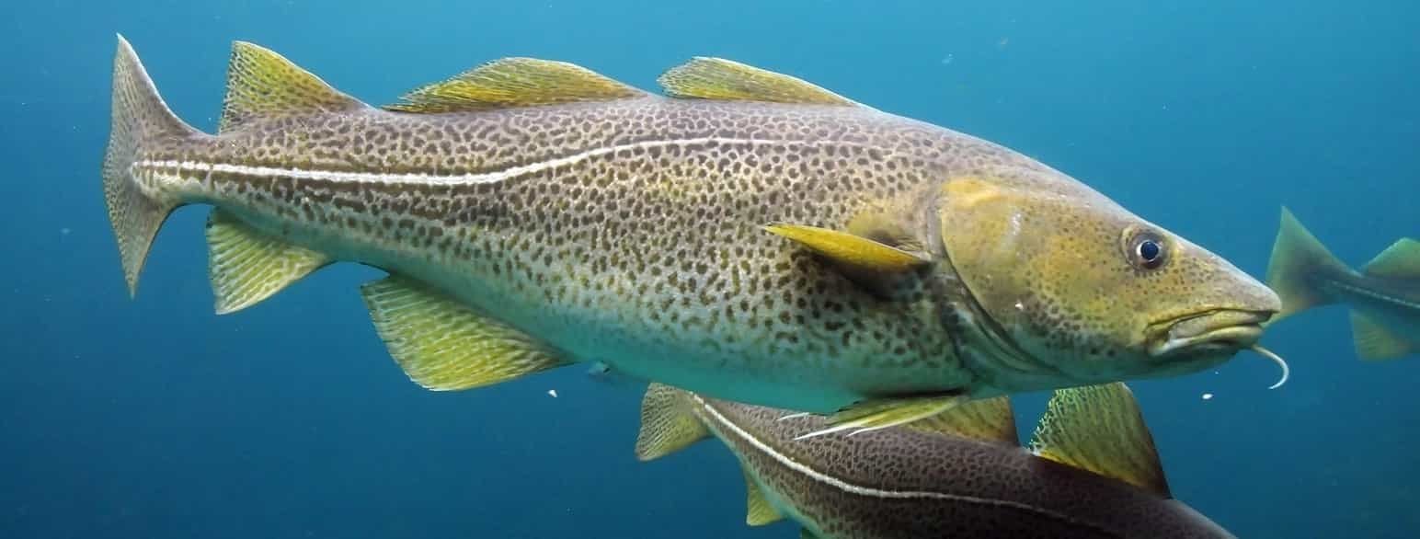
Tid
För att undvika hybridparning kan närstående arter para sig vid olika tidpunkter
Notes:
Torsk i Östersjön parar sig på sommaren till skillnad från torsk från Västkusten som parar sig under vårvintern

Slide 9
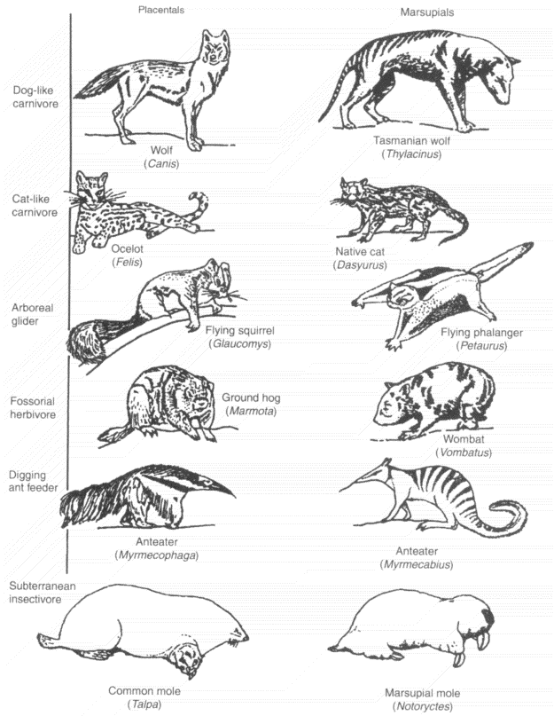
Konvergent Evolution
Liknande genetiska eller morfologiska strukturer utvecklas oberoende av varandra hos olika icke-närbesläktade organismer
Likartade strukturer utvecklats från skilda utgångspunkter
Notes:
Placentials (moderkaksdjur)
Marsupials (pungdjur)

